Slide 1
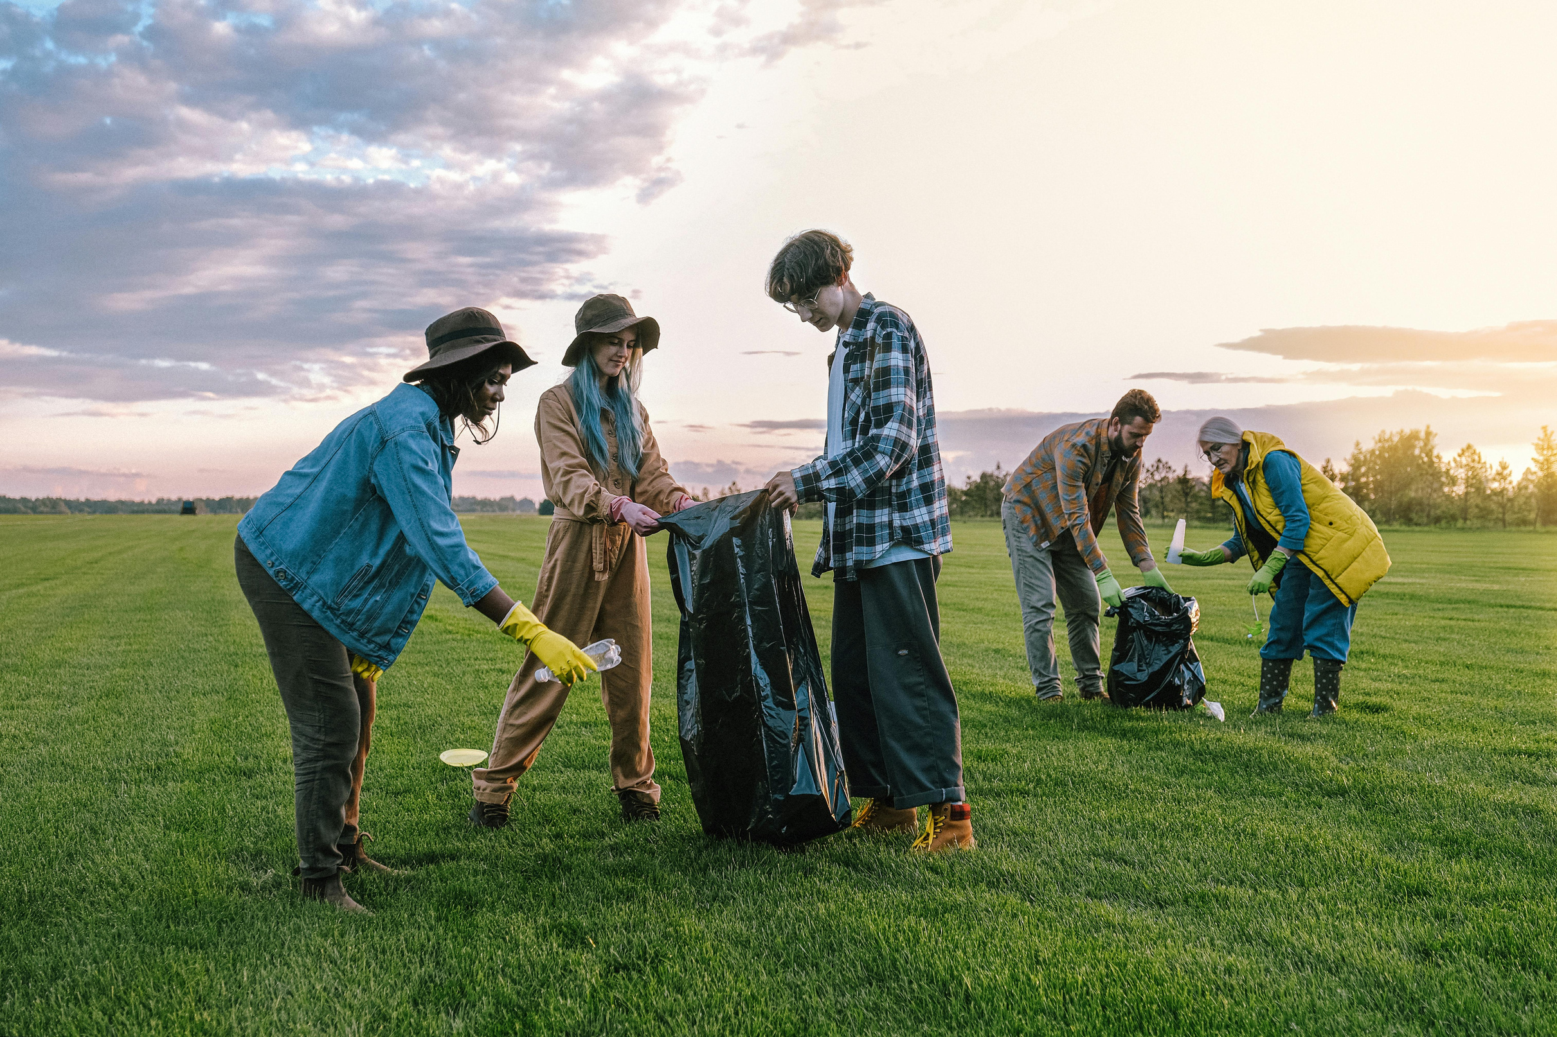


@wilyssssss
UBAH SAMPAH JADI UANG
UBAH SAMPAH JADI UANG
📌 Website tentang dampak dan hasil yang bisa diperbuat oleh sampah

Slide 2


@wilyssssss
POTENSI WEBSITE
Potensi Apa yang bisa ditimbulkan oleh website ini ?
Potensi yang dapat di timbulkan di daerah saya tentang website ini, adalah supaya warga desa sumberjo kecamatan Wonomulyo, agar mereka tidak membuang sampah sembarangan, hingga warga sekitar pun tau bahaya apa yang dapat ditimbulkan oleh sampah.

Slide 3
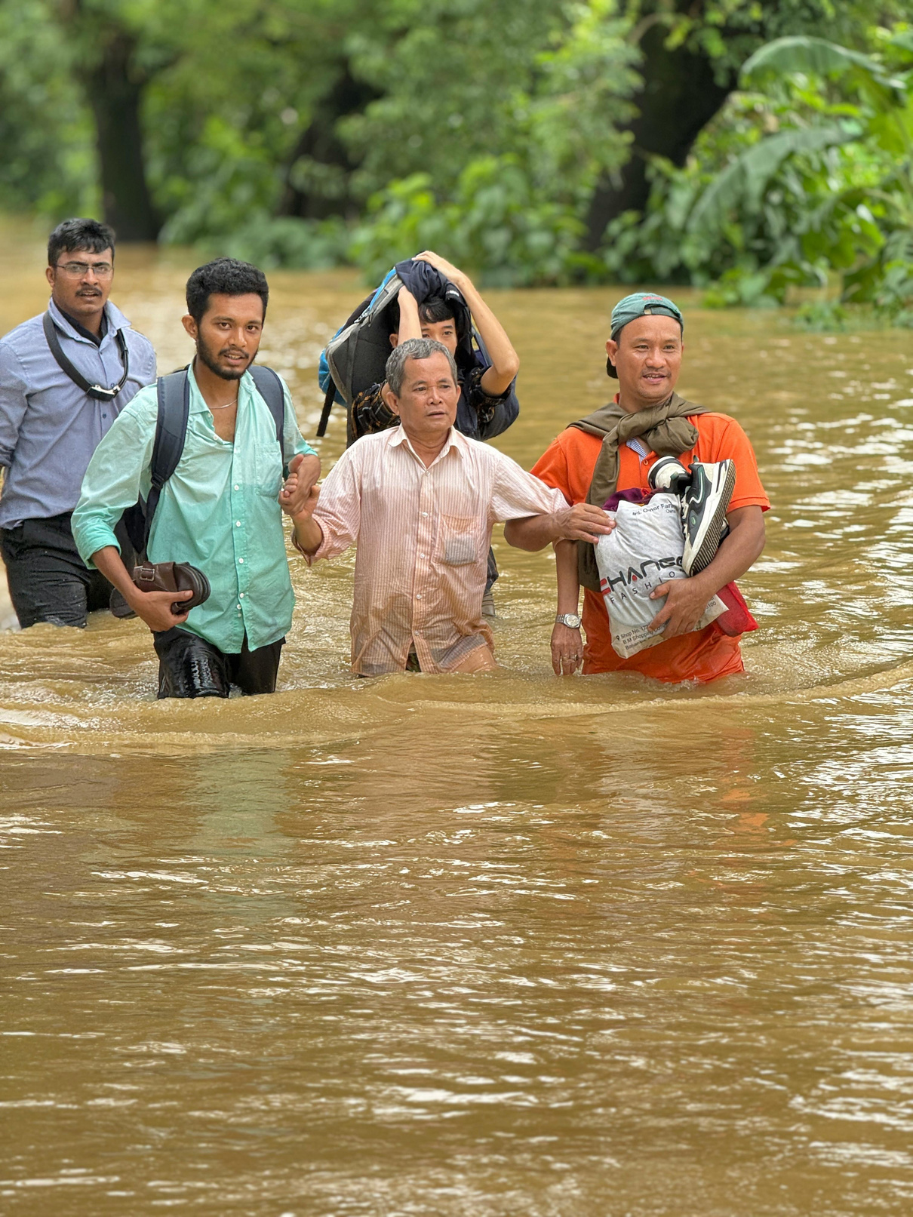
Dampak membuang sampah sembarangan :
@wilyssssss
DAMPAK
BAHAYA SAMPAH
Menyebabkan penyakit
Sampah yang dibuang sembarangan dapat menyebabkan penyakit, sehingga lingkungan menjadi sarang penyakit
Menyebabkan kebanjiran
Membuang sampah di selokan, dan sungai dapat menyebabkan kebanjiran karena dapat membuat saluran air terbendung oleh sampah
Menyebabkan ekosistem laut rusak
Membuang sampah di laut bisa membuat ikan ikan mati, rusaknya terumbu karang sehingga ekosistem akan rusak

Slide 4
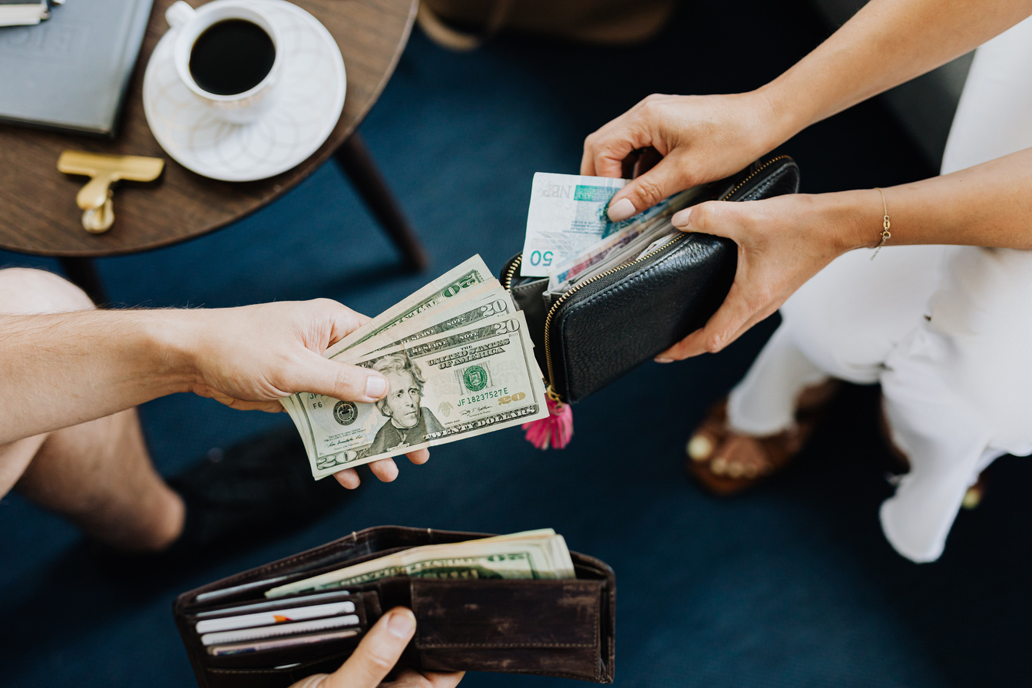
@wilyssssss
KUMPUL SAMPAH
DAPAT CUAN ?
Apakah beneran dapat cuan?
Bagaimana caranya agar dapat cuan, kasih tau dong ?
Sampah yang telah dikumpulkan, bisa dibawa ke pabrik sampah, pengepul atau pabrik daur ulang, bukan cuman itu saja kalian bisa menciptakan kerajinan juga dengan sampah sehingga ada daya jual produk yang dihasilkan oleh sampah. Jadi sampah yang awalnya tidak berharga, bisa dibuat jadi sesuatu yang berharga dan bernilai hingga mampu mendapatkan cuan.

Slide 5
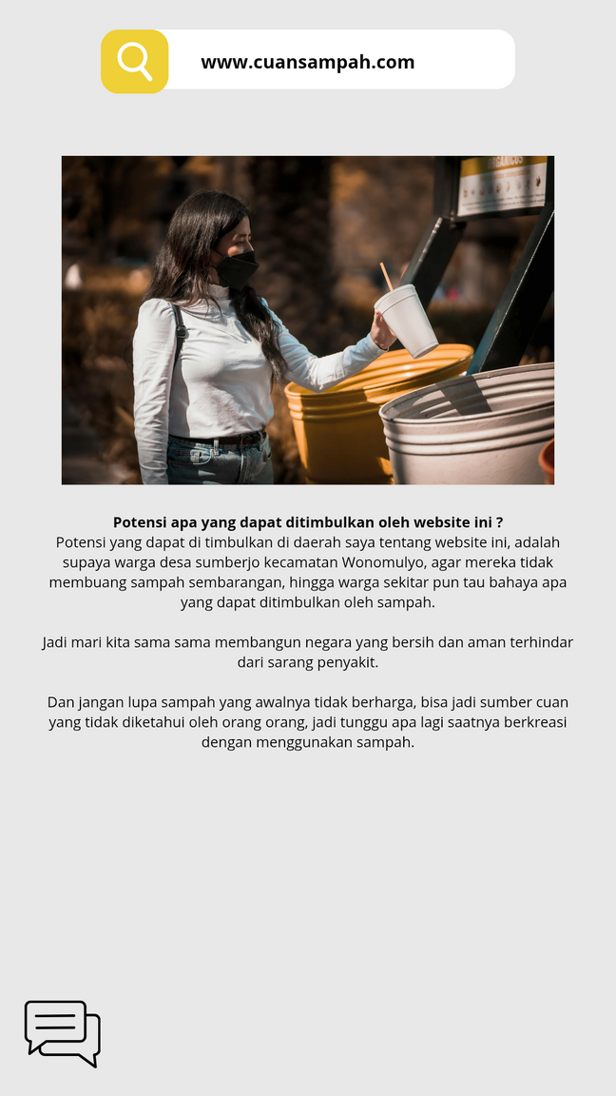
@wilyssssss
DESAIN UI UX
TAMPILAN
WEBSITE
Tampilan pada halaman website
Yang pertama adalah halaman awal website yang berjudul www.cuansampah.com sebagai nama halaman website, setelah itu akan ada sebuah gambar dan tulisan seperti berita yang akan ditampilkan di halaman website saya, yang menampilkan pembahasan tentang "ubah sampah jadi cuan", dan tidak lupa saya taruh menu komentar sehingga warga dan saya bisa bertukar pikiran, jika ada sampah yang dibuang sembarangan warga bisa memberitahukan di website ini agar dibersihkan atau ditindaklanjuti mengenai sampah yang ada di daerah tersebut.

Slide 6





@wilyssssss
TERIMA KASIH
Kontak
083132931788
www.cuansampah.com
williamoktajaya@gmail.com
Daerah Wonomulyo

